Slide 1
الدور الوسيط للتحول الرقمي في العلاقة بين
تطبيق معايير إدارة الجودة الشاملة ومستوى رضا الطالب عن الخدمات الرقمية الجامعية
دراسة تطبيقية
إسم الطالبة: سمية علي حسن محمد نور
إسم المساق: مقدمة في طرق البحث
تاريخ التقديم: 2/8/2026

Slide 2

المقدمة والإطار النظري
• يشهد التعليم العالي تحولًا متسارعًا بفعل تطورات تقنيات المعلومات والاتصالات.
• أصبحت جودة الخدمات الجامعية مرتبطة بقدرة الجامعة على توظيف التحول الرقمي وتحسين تجربة الطالب.
• إدارة الجودة الشاملة تقوم على التحسين المستمر والتركيز على المستفيد ومشاركة العاملين.
• أصبحت الخدمات الإلكترونية وأنظمة إدارة التعلم والبوابات والتطبيقات الرقمية عناصر أساسية في الخدمة الجامعية.
• يُعد رضا الطالب مؤشرًا مهمًا لمدى قدرة الجامعة على تلبية توقعات المستفيدين.

Slide 3
الفجوة البحثية
• محدودية الدراسات التي اختبرت التحول الرقمي بوصفه متغيرًا وسيطًا.
• الحاجة إلى تفسير العلاقة بين تطبيق معايير إدارة الجودة الشاملة ورضا الطالب.
• تزداد أهمية هذه الفجوة في سياق الخدمات الرقمية الجامعية والبيئة العربية.
• تقترح الدراسة نموذجًا تفسيريًا متكاملًا يربط الجودة والتحول الرقمي ورضا الطالب.
أسئلة البحث
• السؤال الرئيس : ما الدور الوسيط الذي يؤديه التحول الرقمي في العلاقة بين تطبيق معايير إدارة الجودة الشاملة ورضا الطالب ؟
• ما أثر تطبيق معايير إدارة الجودة الشاملة في مستوى التحول الرقمي للخدمات الجامعية؟
• ما أثر التحول الرقمي في مستوى رضا الطالب عن الخدمات الرقمية الجامعية؟
• ما أثر تطبيق معايير إدارة الجودة الشاملة في مستوى رضا الطالب؟
• هل يتوسط التحول الرقمي العلاقة بين الجودة الشاملة ورضا الطالب؟

Slide 4
أهداف البحث
• تحليل الدور الوسيط للتحول الرقمي في العلاقة بين الجودة الشاملة ورضا الطالب.
• قياس مستوى تطبيق معايير إدارة الجودة الشاملة في جامعة ميد أوشن.
• قياس مستوى التحول الرقمي في الخدمات الجامعية ومستوى رضا الطلاب عنها.
• اختبار أثر إدارة الجودة الشاملة في التحول الرقمي وأثر التحول الرقمي في رضا الطالب.
• تحليل الدور الوسيط للتحول الرقمي بين الجودة الشاملة ورضا الطالب.
فرضيات البحث
• H1: يوجد أثر إيجابي ذو دلالة إحصائية لتطبيق معايير إدارة الجودة الشاملة في مستوى التحول الرقمي.
• H2: يوجد أثر إيجابي ذو دلالة إحصائية للتحول الرقمي في مستوى رضا الطالب.
• H3: يوجد أثر إيجابي ذو دلالة إحصائية لتطبيق معايير إدارة الجودة الشاملة في مستوى رضا الطالب.
• H4: يتوسط التحول الرقمي العلاقة بين تطبيق معايير إدارة الجودة الشاملة ومستوى رضا الطالب.

Slide 5
أهمية البحث
• نظرية: دمج إدارة الجودة الشاملة والتحول الرقمي ورضا الطالب في نموذج تفسيري واحد.
• عملية: مساعدة القيادات الجامعية على دمج الجودة والتحول الرقمي وتحسين الخدمات الرقمية.
• علمية: سد فجوة بحثية باختبار نموذج يفسر العلاقة بين المتغيرات في التعليم العالي.
• تطبيقية: دعم تطوير خدمات رقمية أكثر كفاءة واستجابة لاحتياجات الطلاب.
مراجعة الأدبيات: إدارة الجودة
(2023) Al-Otaibi & Albaroudi • ارتباط إدارة الجودة في الجامعات بالتحول الرقمي:
• توظيف التقنيات الرقمية في أنظمة إدارة الجودة يمكن أن يدعم الأداء المؤسسي وجودة العملية التعليمية.
• تشير النتائج إلى أهمية دمج ممارسات الجودة مع التطوير الرقمي بدل التعامل معهما كمسارين منفصلين.

Slide 6

مراجعة الأدبيات: التحول الرقمي
( 2022) Hashim, Tlemsani, & Matthews التحول الرقمي عنصر استراتيجي لتطوير مؤسسات التعليم العالي.
يسهم التحول الرقمي في إعادة تصميم العمليات والخدمات والاستفادة من التقنيات الرقمية.
  يمكن للتحول الرقمي دعم تطوير أنظمة إدارة الجودة وتحسين الممارسات المؤسسية. Al-Otaibi & Albaroudi (2023)
مراجعة الأدبيات: رضا الطالب

Slide 7

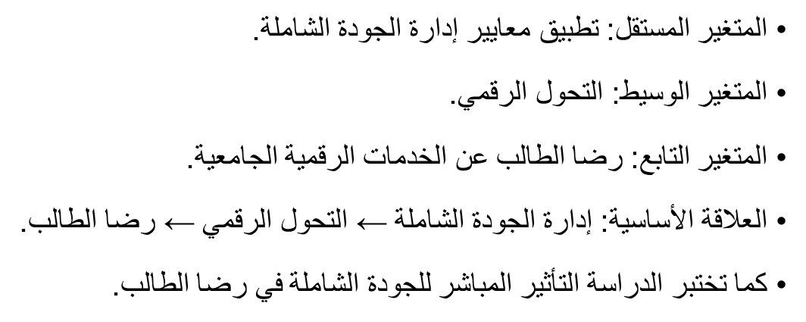
الفجوة في الأدبيات
• معظم الدراسات تناولت المتغيرات بصورة منفصلة أو ركزت على العلاقات المباشرة.
• لا تزال الحاجة قائمة لاختبار التحول الرقمي كمتغير وسيط.
• تسعى الدراسة الحالية إلى سد هذه الفجوة ضمن نموذج يربط إدارة الجودة الشاملة والتحول الرقمي ورضا الطالب.

Slide 8
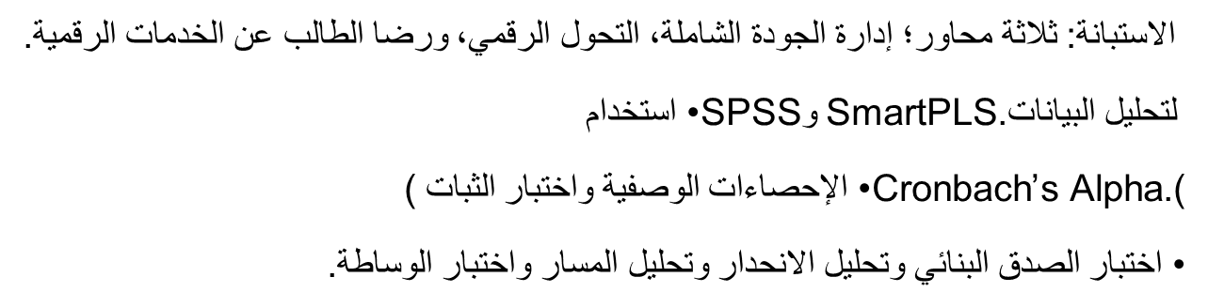
منهجية البحث
• المنهج: كمي؛ لملاءمته اختبار العلاقات السببية بين المتغيرات.
Research Survey• (طريقة البحث: المسح الميداني ).
• أداة جمع البيانات: استبانة إلكترونية موجهة للطلاب.
• مصدر مساند: مراجعة الوثائق والتقارير ذات الصلة بالتحول الرقمي والجودة.
أداة الدراسة وتحليل البيانات

Slide 9

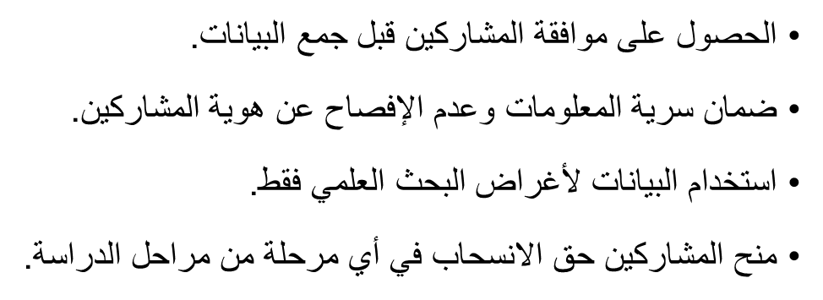
العينة وحدود البحث
• مجتمع الدراسة: جميع طلاب جامعة ميد أوشن.
• العينة: عشوائية طبقية، بحجم مستهدف من 300 إلى 400 طالب.
• الحدود المكانية: جامعة ميد أوشن.
• الحدود الزمنية: العام الأكاديمي 2026/2027.
• الحدود الموضوعية: الجودة الشاملة والتحول الرقمي ورضا الطالب عن الخدمات الرقمية.

Slide 10
الجدول الزمني: 6 أشهر
• الشهر الأول: مراجعة الأدبيات وتطوير الإطار النظري والنموذج المفاهيمي.
• الشهر الثاني: إعداد أداة الدراسة وتحكيمها واختبار صدقها وثباتها.
• الشهر الثالث: توزيع الاستبانة وجمع البيانات.
• الشهر الرابع: استكمال جمع البيانات وتنظيمها وتجهيزها للتحليل.
• الشهر الخامس: تحليل البيانات باستخدام
SPSS وSmartPLS واختبار الفرضيات والوساطة.
• الشهر السادس: تفسير النتائج وصياغة التقرير النهائي والمراجعة والتدقيق العلمي.
المراجع الأساسية
• Al-Otaibi, S. A., & Albaroudi, H. B. (2023). Cogent Business & Management, 10(3), 2256940.
• Deming, W. E. (1986). Out of the Crisis. MIT Press.
• Hashim, M. A. M., Tlemsani, I., & Matthews, R. (2022). Education and Information Technologies, 27(3), 3171–3195.
• Leonnard. (2021). Journal on Efficiency and Responsibility in Education and Science, 14(3), 154–166.
• Oakland, J. S. (2014). Total Quality Management and Operational Excellence (4th ed.). Routledge.
• Schijns, J. M. C. (2021). Tertiary Education and Management, 27(2), 161–185.

